Slide 1
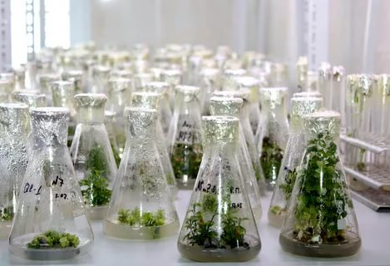
Тема : Принципы биотехнологии.

Slide 2
Вопросы лекции:
Цели, задачи, основные биологические объекты биотехнологии.
Методы биотехнологии
Преимущества биотехнологических процессов

Slide 3
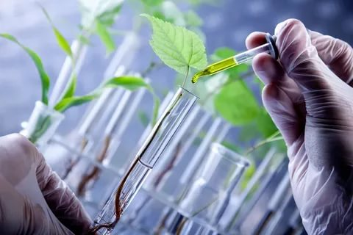
Биотехнология
Биотехнология – от греч. bio(s) – жизнь; techne – искусство, мастерство; logos – учение.

Slide 4
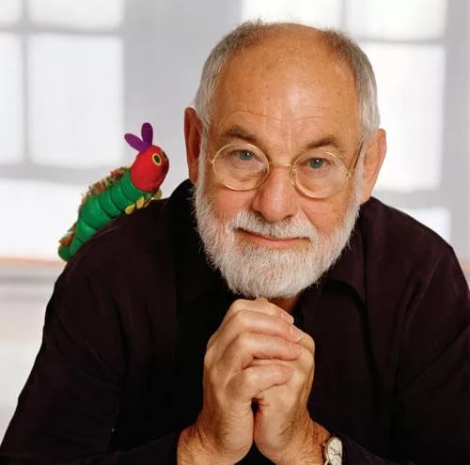
Биотехнология
Впервые термин «биотехнология» предложил в 1917 г. венгерский инженер Карл Эрике. Он предложил процесс крупномасштабного промышленного выращивания свиней с использованием в качестве корма сахарной свеклы. При этом Эрике рассматривал превращение сырья (свеклы) в целевой продукт (свинину) как ряд биотехнологических этапов. Этот процесс был назван им биотехнологией, так как целевой продукт получался в результате жизнедеятельности биологических систем.

Slide 5
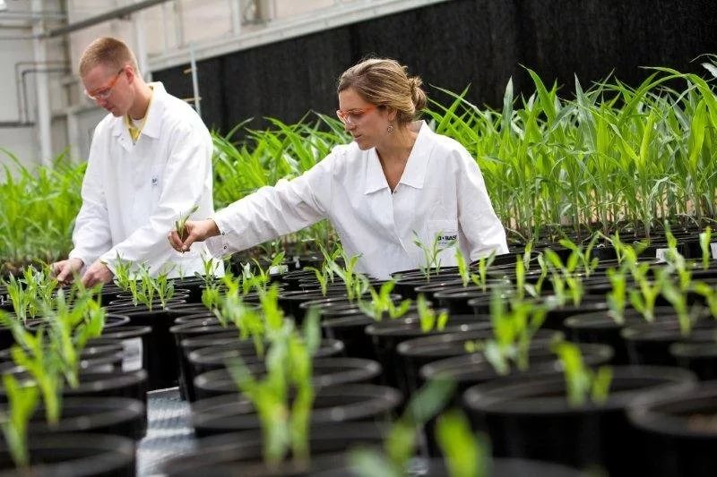
Биотехнология
Биотехнология – это совокупность промышленных методов, в которых используют живые организмы и биологические процессы для производства различных продуктов.

Slide 6
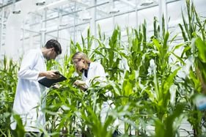
Цель биотехнологии
Цель биотехнологии – дать будущему специалисту представление о современном состоянии и перспективах развития биотехнологии при использовании биообъектов и биомолекул в промышленном производстве, сельском хозяйстве, здравоохранении и окружающей среде.

Slide 7
Задачи биотехнологии:
Стимулирование обмена веществ клеток для производства запланированных продуктов при одновременном подавлении других реакций метаболизма.
Получение клеток или их составных частей, которые способны к направленному изменению других сложных биоструктур.
Создание рекомбинантных ДНК, которые способны кодировать биосинтез особо ценных соединений.
Создание безотходных и экологически безопасных биотехнологических процессов.
Совершенствование аппаратурного оформления биотехнологических процессов с целью получения максимального выхода продукции.
Повышение технико-экономических показателей биотехнологических процессов по сравнению с существующими.

Slide 8
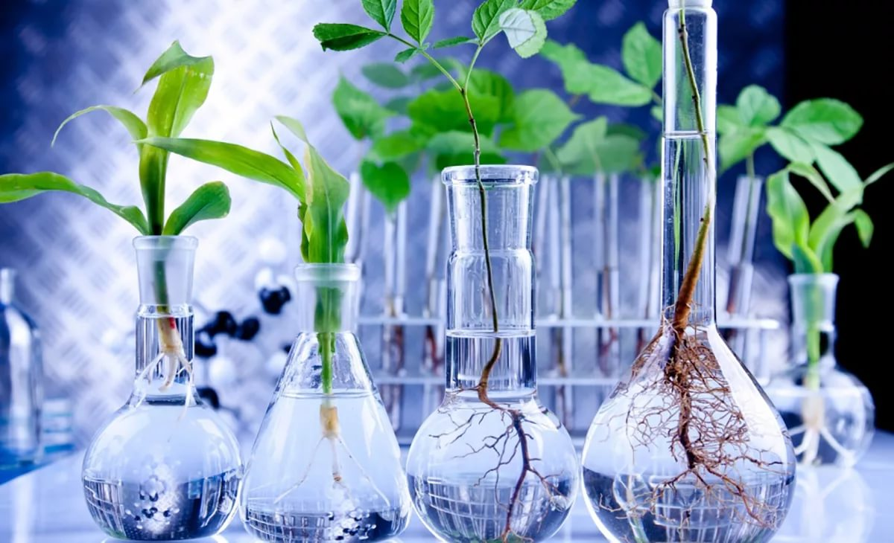
Предмет биотехнологии:
углубленное изучение, в т.ч. и на молекулярном уровне, биообъектов; улучшение аппаратурного оформления биотехнологических процессов; изучение взаимосвязей биообъектов и оборудования для повышения их совместимости.

Slide 9
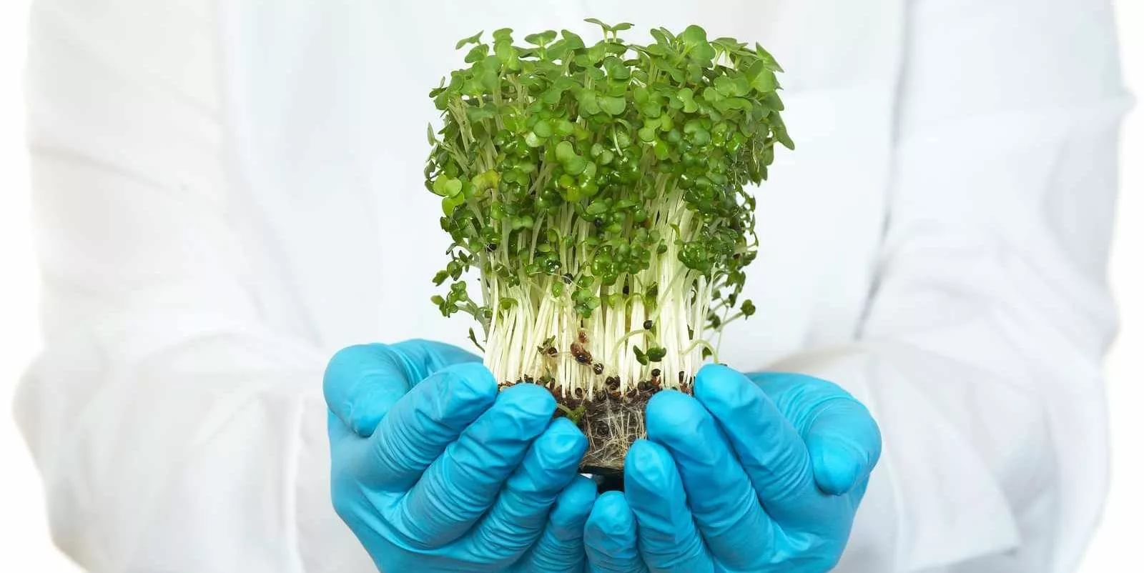
Объекты биотехнологии:
вирусы; бактерии; грибы (микро- и макромицеты); простейшие; клетки и ткани растений, животных и человека, а также некоторые биогенные и функционально сходные с ними вещества (ферменты, простагландины, лектины и др.). В настоящее время основным объектом биотехнологии являются прокариоты

Slide 10
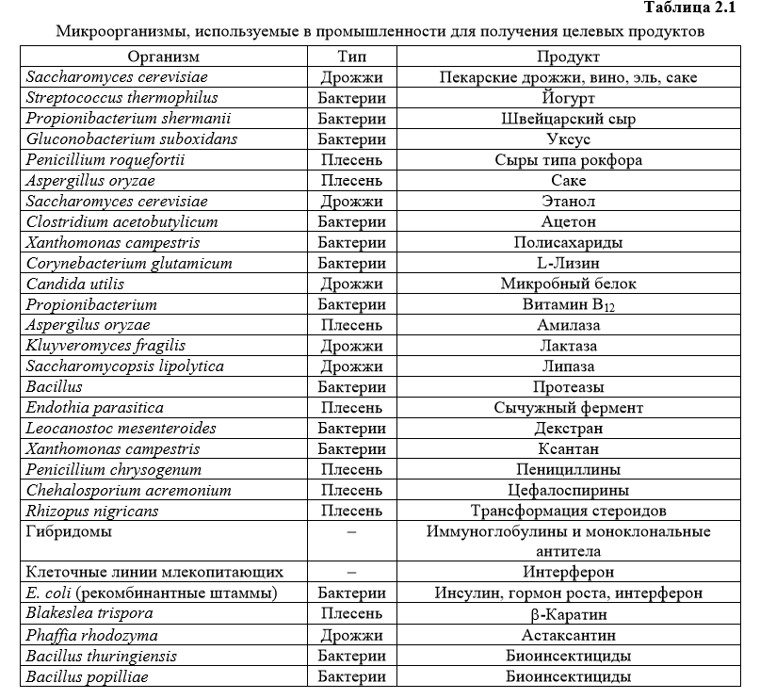

Slide 11
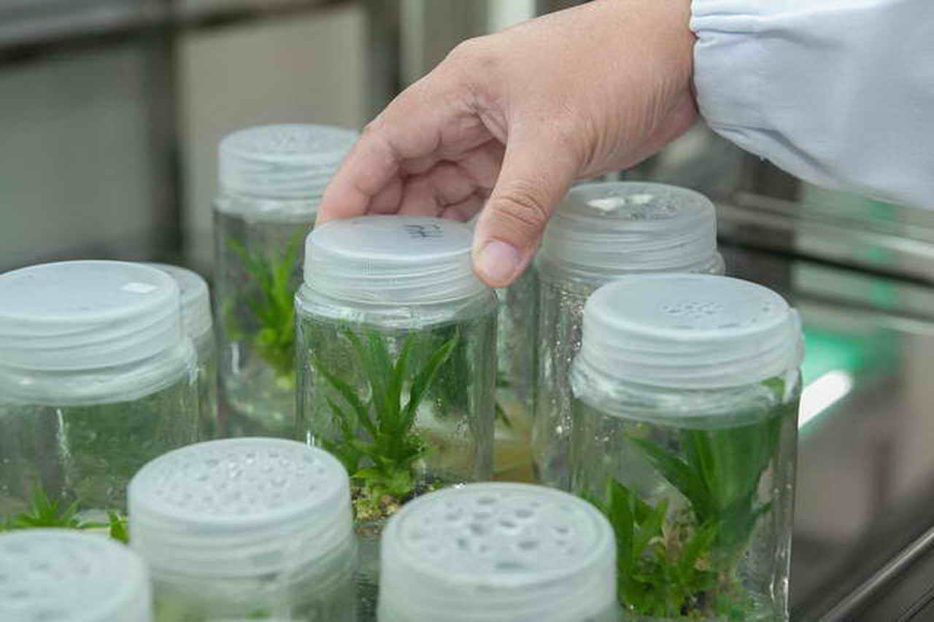
Вопрос 2. Методы биотехнологии
1) Общие – методы органической, физической, коллоидной или биологической химии, микробиологии, цитологии, физиологии и других дисциплин (определение окислительно-восстановительного потенциала, электропроводности, рН, концентрации кислорода, диоксида углерода, аммиака, аминокислот и органических кислот, глюкозы, активности ферментов и многих других параметров).

Slide 12
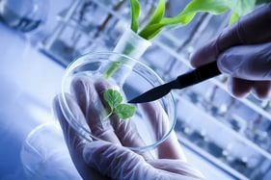
Методы биотехнологии
2) Специальные – крупномасштабное глубинное культивирование биообъектов в периодическом, полунепрерывном или непрерывном режиме.

Slide 13
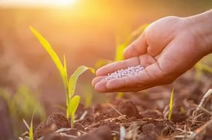
Методы биотехнологии
3) Специфические – методы генетической и клеточной инженерии. Генетическая инженерия – это методы получения рекомбинантных ДНК, которые объединяют последовательности нуклеотидов разного происхождения.

Slide 14
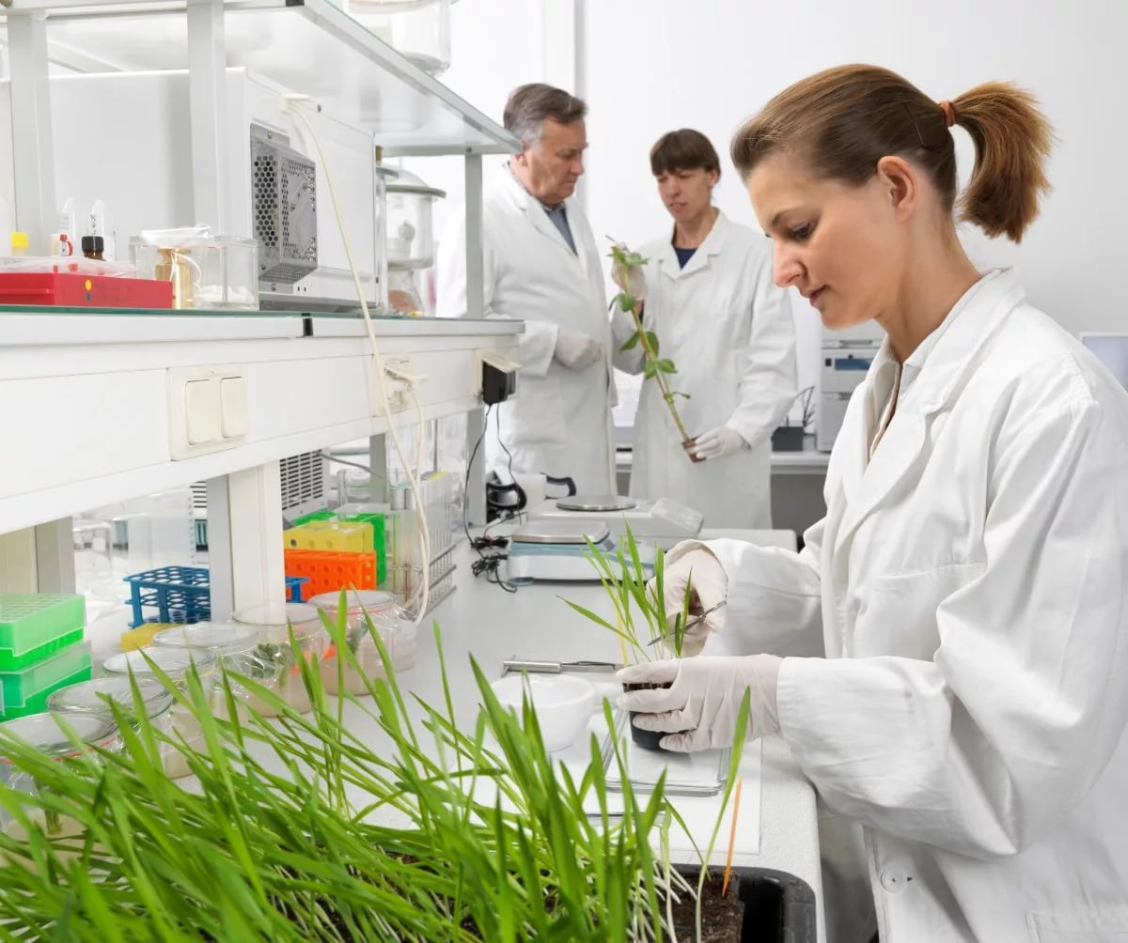
В генетической инженерии выделяют:
а) генная инженерия – целенаправленное изменение естественных генетических характеристик известных вирусов и клеток;
б) геномная инженерия – целенаправленная глубокая перестройка генома акариот, прокариот и эукариот, в т.ч. вплоть до создания новых видов;
в) хромосомная инженерия – перенос изолированных хромосом от клеткидонора одного организма в клетку-реципиент другого организма.

Slide 15
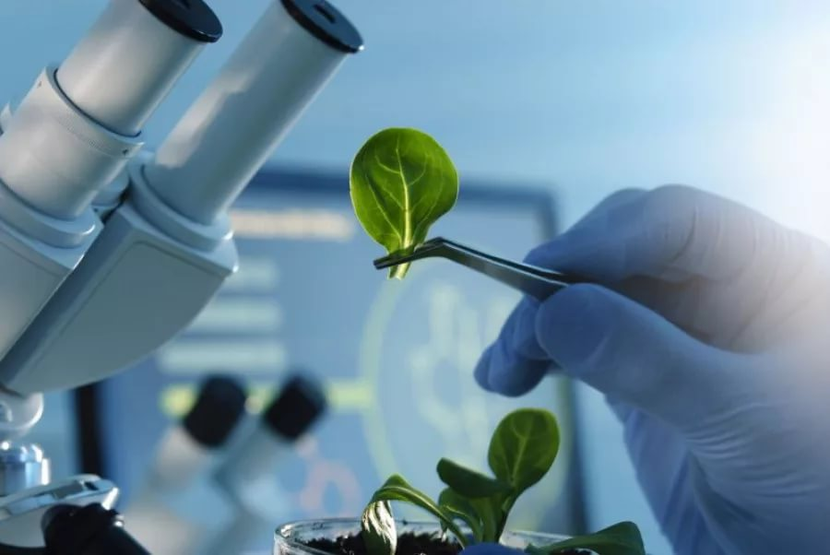
Клеточная инженерия
Клеточная инженерия – это создание ранее неизвестных клеточных систем с новыми свойствами на основе клеточных взаимодействий.

Slide 16
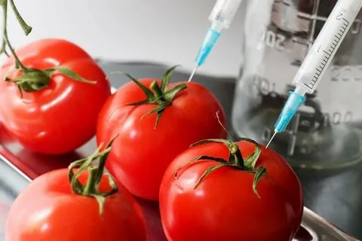
Вопрос 3. Преимущества биотехнологических процессов
По сравнению с химической технологией биотехнология имеет ряд преимуществ:
1. Биотехнологическим путем можно получить специфичные и уникальные природные вещества, часть из которых (например, белки, ДНК) еще не удается получать путем химического синтеза.
2. Биотехнологические процессы можно вести при относительно невысоких температурах и давлении.

Slide 17
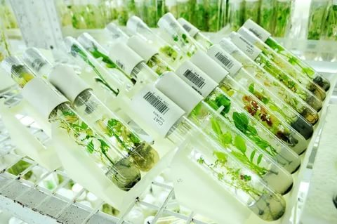
Преимущества биотехнологических процессов
3. Микроорганизмы имеют значительно более высокие скорости роста и накопления клеточной массы, чем другие организмы. Так, с помощью микроорганизмов в ферментере объемом 300 м3 за сутки можно выработать 1 т белка (365 т/год). Чтобы такое же количество белка в год выработать с помощью крупного рогатого скота, нужно иметь стадо численностью 30 000 голов. Если же использовать для получения такой скорости производства белка бобовые растения, например, горох, то потребуется иметь поле гороха площадью 5400 га.

Slide 18
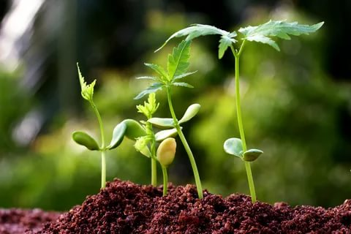
Вопросы для самоконтроля
1) Дайте определение термину «биотехнология».
2) История возникновения термина «биотехнология».
3) Цель биотехнологии как науки.
4) Задачи биотехнологии.
5) Предмет биотехнологии.
6) Методы биотехнологии

Slide 19
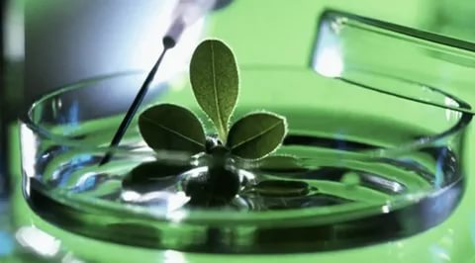
Спасибо за внимание!!!

